Slide 1
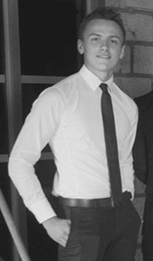
Robin BRUNEAU  06 10 60 80 11 robinbruneau99@gmail.com
E-Portfolio
Dossier de candidature EM lyon

Slide 2
Ce qui me motive…

Slide 3
Entre autres
L’action
La nouveauté
La curiosité
Le challenge
Les échanges

Slide 4
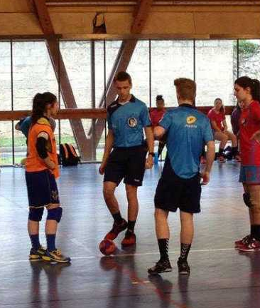
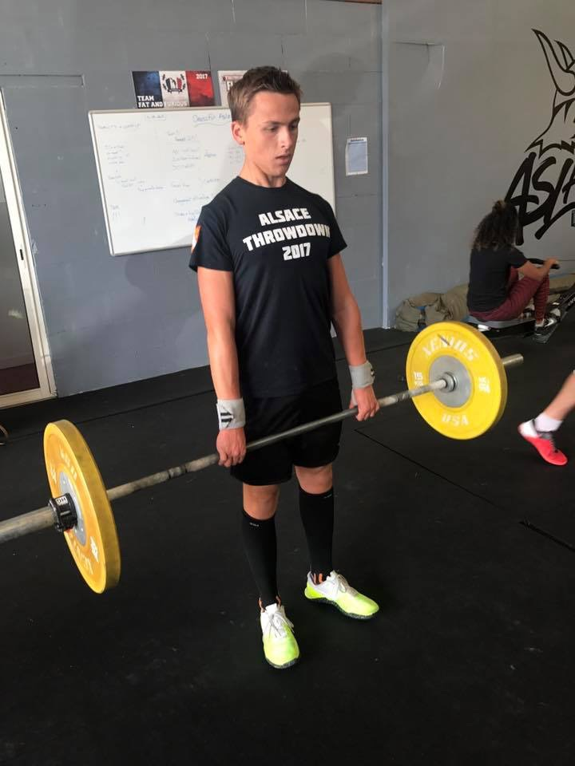
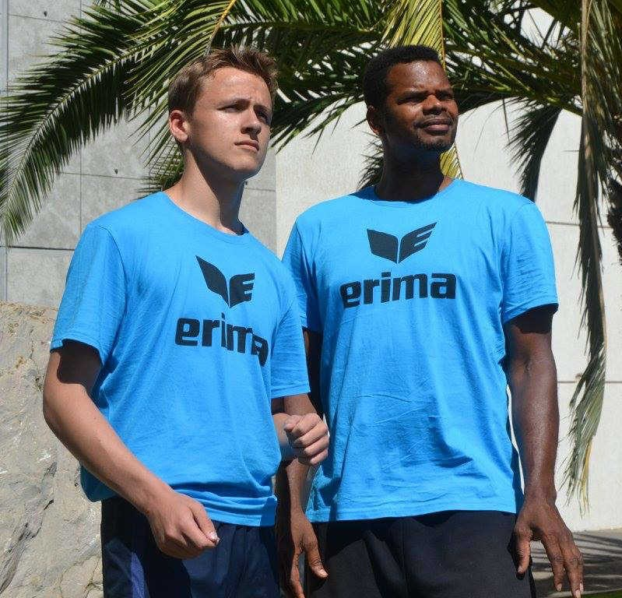
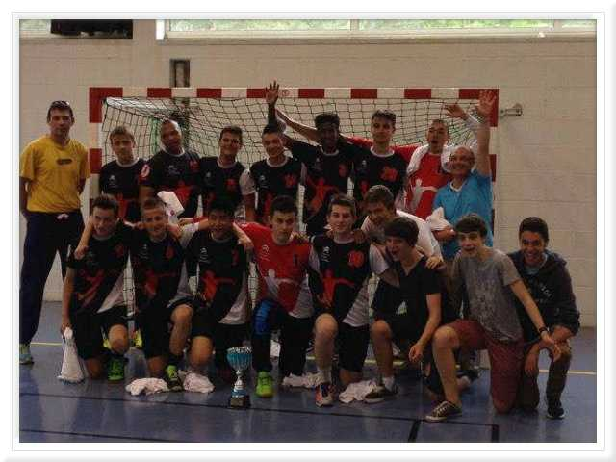
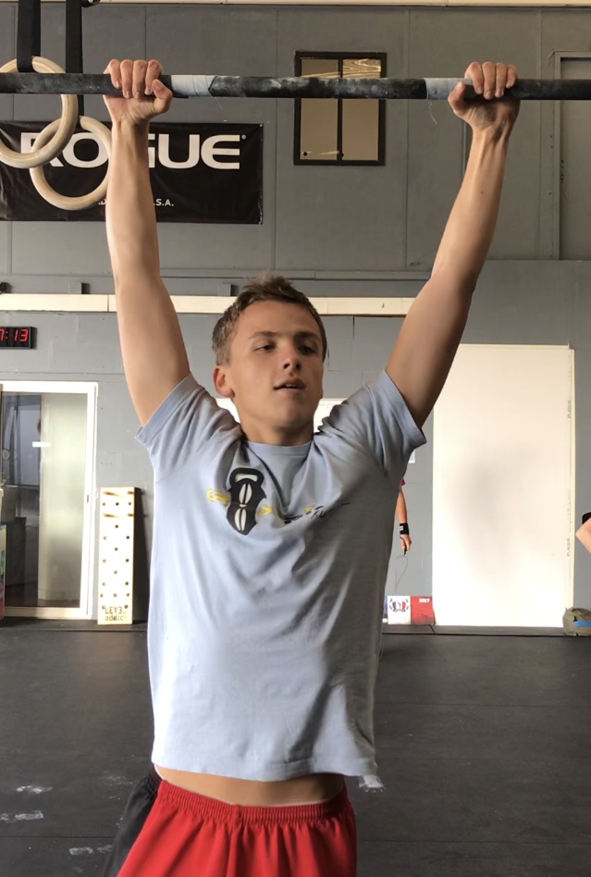
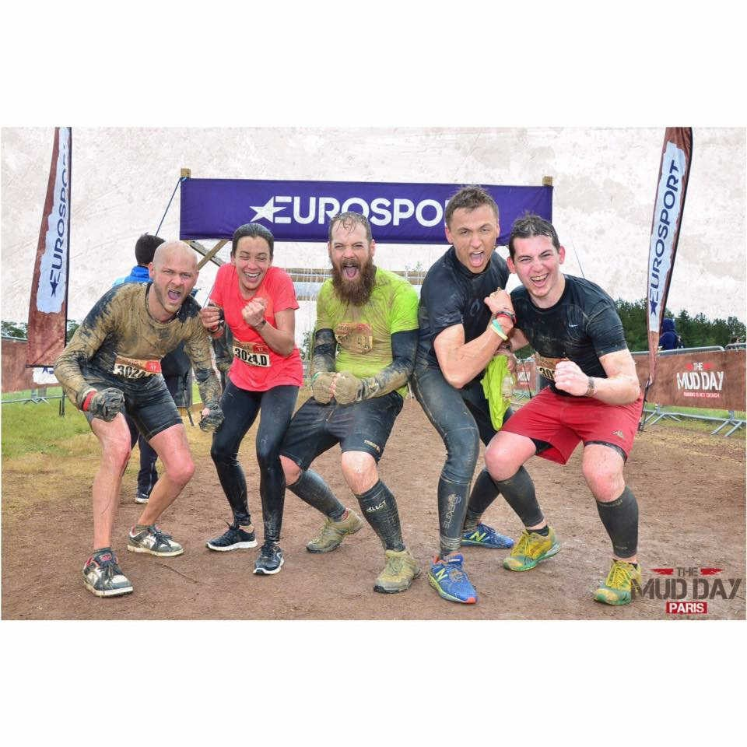
Le sport
Handballeur
Arbitre régional de handball
En île de France
Pratique du CrossFit
En compétition
Mudday mai 2017
Beynes (78)

Slide 5
Les voyages
Il y a plus de 193 pays dans le monde
… Il m’en reste une multitude à visiter, hormis :
Angleterre
Belgique
Ile de la Réunion
Chine
République Tchèque
Croatie
Espagne
Portugal
Allemagne
Malte
Grèce
Suède
Italie
Suisse
Autriche
Mexique
Bosnie
Slovénie

Slide 6
Le fait de pouvoir intégrer EM LYON
Adéquation avec mon projet
Vision de votre pédagogie
Mise en situation rapide dans le monde de l’entreprise
Ecole à la pointe de la technologie

Slide 7
En pratique…

Slide 8
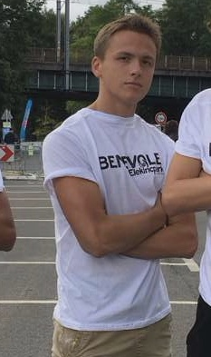
Mes réalisations & expériences professionnelles
1er emploi saisonnier
Août 2016
Archiviste
Dpt RH
En seconde
Finaliste du concours de création d’entreprise dans mon lycée
Stage agence immobilière Calegari
Déc. 2016
Remises de chèques
Visite client avec le commercial
Mise à jour site internet
En première ES
TPE sur le « streaming musical : une destruction créative »
Bénévole
Festival Inox Park Paris Sept. 2017

Slide 9
Les langues pratiquées
I speak english

Hablo
Español

我会说中文

Je parle français


Slide 10
En mode projet…

Slide 11
Volonté de créer mon entreprise
J’aime les responsabilités
Agir dans la prise de décision
Travailler en équipe
Mener des actions
Conscience professionnelle
Je suis persévérant
Mettre en œuvre les moyens pour atteindre mes objectifs
Repousser mes limites
Je souhaite être reconnu dans mon travail
Compétences
Je souhaite bien gagner ma vie
Autonomie
Liberté de réaliser mes envies
Goût pour les voyages & les langues étrangères
Commerce international
Cross cultures
Participer au rayonnement international de la France
Tourné vers l’innovation
Intérêt pour les nouvelles technologies
Inventer des concepts

Slide 12
Mes 4 facteurs clés de réussite
Le projet ⇨ Je le mûris
La motivation ⇨ Je l’ai ☺
Les compétences ⇨ Je compte les acquérir
Le réseau ⇨ Il reste à construire

Slide 13
Enfin…
Je suis unique
Prêt à répondre à vos questions
A bientôt !

